Slide 1
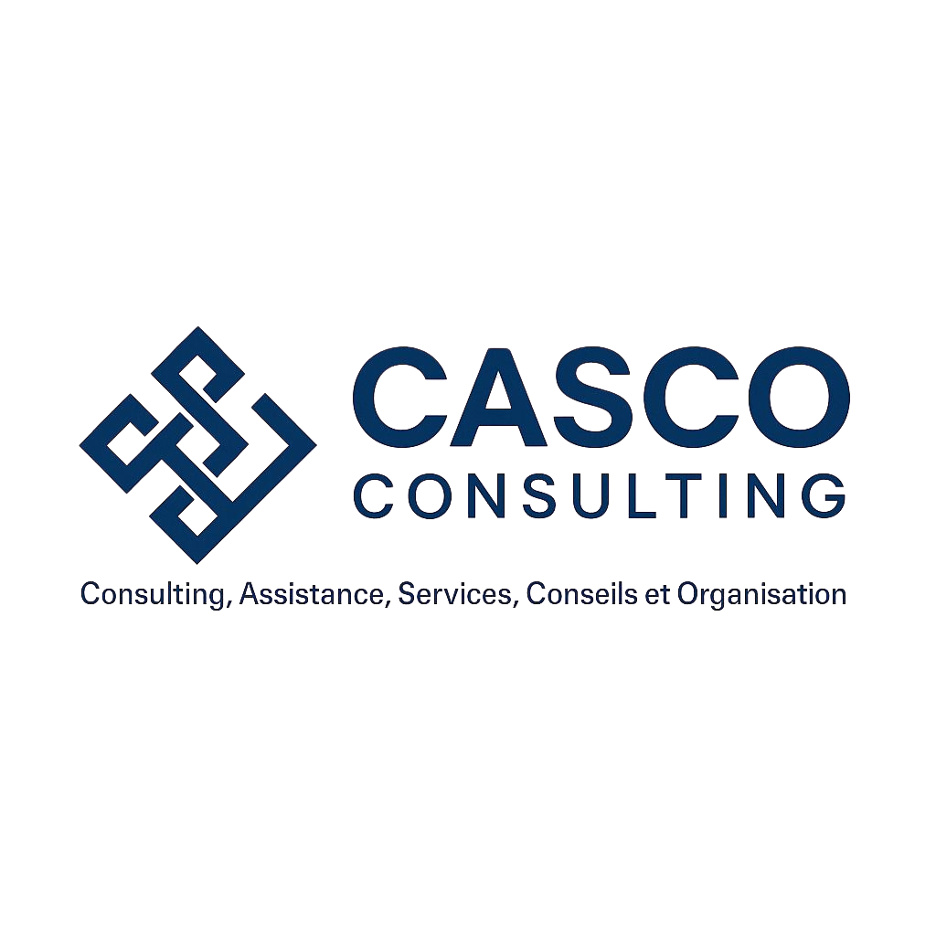
CASCO CONSULTING
www.casco-consulting.com

Slide 2
SOMMAIRE
Objectif de l’optimisation de l’organisation
Effectifs –

Slide 3
Qui sommes-nous ?
Imaginez un partenaire qui vous simplifie la vie, optimise vos processus et vous fait gagner un temps précieux. C’est précisément ce que nous faisons chez CASCO CONSULTING.
Créée au Gabon, notre entreprise accompagne les professionnels et les administrations publiques dans la gestion de leurs défis quotidiens.
Nous proposons des solutions concrètes, rapides et adaptées à chaque situation, avec un seul objectif : vous permettre d’avancer plus sereinement.
Grâce à notre expérience de terrain et à une approche centrée sur les résultats, nous intervenons dans des domaines clés de la vie administrative et organisationnelle :
  Démarches administratives : Gain de temps, conformité et sérénité.
  Recouvrement des créances : Récupération efficace de vos sommes dues.
  Renforcement des capacités : Formations ciblées pour une montée en compétence durable.
  Management : Optimisation de la gestion humaine et organisationnelle.
  Comptabilité & Fiscalité : Tenue rigoureuse, conformité et gestion fiscale.
  Paie : Précision, régularité et respect du cadre légal.
  Consulting : Conseils sur mesure pour chaque étape de votre développement.

